Slide 1
Сказкотерапия как технология арт-терапии
в психокоррекционной работе с детьми дошкольного возраста

Slide 2
Сказкотерапия – метод, использующий сказочную форму для интеграции личности, развития творческих способностей, расширения сознания, совершенствования взаимодействия с окружающим миром.

Slide 3
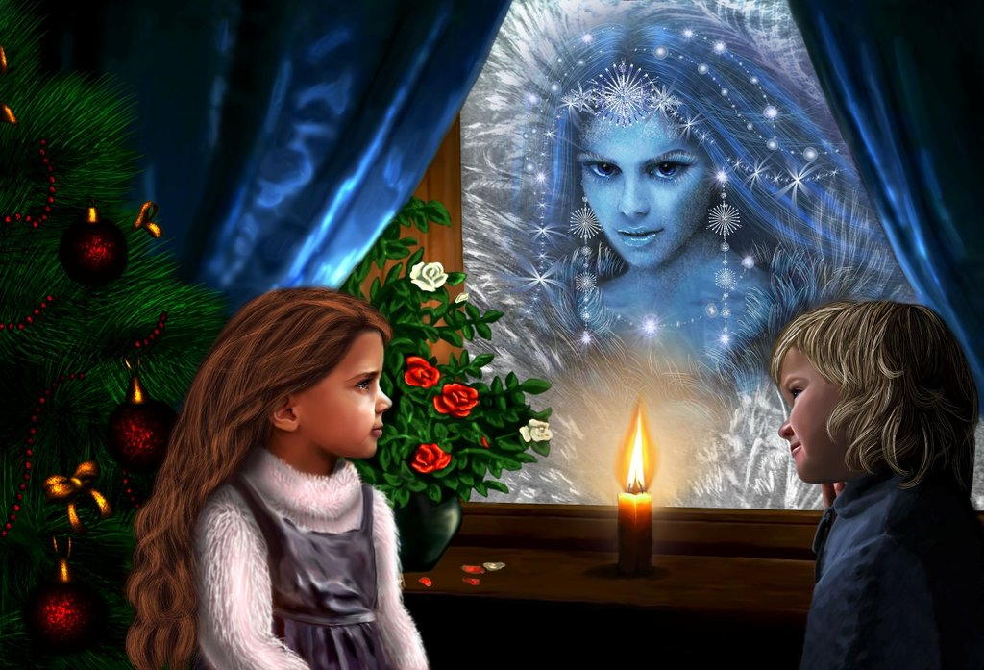
Сказкотерапия – лечение сказками, при котором происходит совместное с ребенком открытие тех знаний, которые живут в душе и являются в данный момент психотерапевтическими. Это процесс поиска смысла, расшифровки знаний о мире и системе взаимоотношений в нем. В сказках можно найти истоки проблем и образные способы их решения.

Slide 4
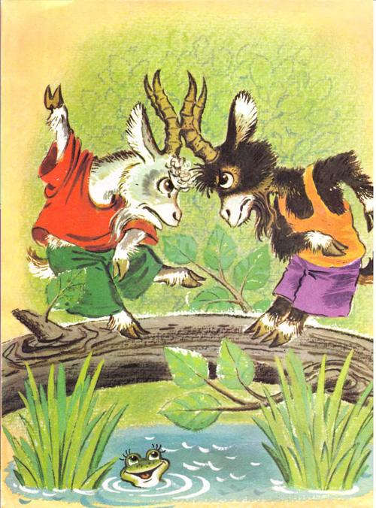
В основе сказкотерапии лежит идея о том, что каждая сказочная ситуация несет в себе скрытый смысл решения сложных ситуаций.

Slide 5
Привлекательность сказок для психокоррекции и развития личности ребенка заключается в образности и метафоричности языка; психологической защищенности; наличии тайны и волшебства; отсутствии в сказках дидактики, нравоучений, четких персонификаций.

Slide 6
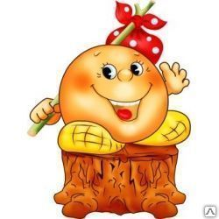
Главный герой в сказке – собирательный образ. Имена главных героев повторяются из сказки в сказку: Иванушка, Аленушка, Марья. Отсутствие жесткой персонификации помогает ребенку идентифицировать себя с главным героем. На примере судеб сказочных героев ребенок может проследить последствия того или иного жизненного выбора человека.

Slide 7
Каждая сказочная ситуация имеет множество граней и смыслов. Ребенок, читая или слушая сказку, бессознательно выносит для себя смысл, наиболее актуальный для него в данный момент. Благодаря многогранности смыслов одна и та же сказка может помочь ребенку в разные периоды жизни решать актуальные для него проблемы.

Slide 8
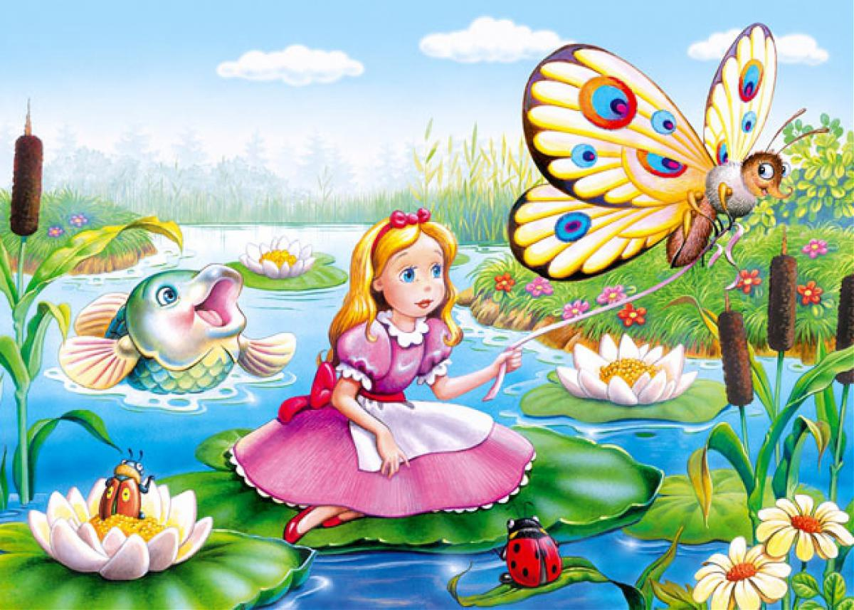
Наблюдая за судьбами главных героев, проживая сказочные ситуации, воспринимая язык сказочных образов, ребенок во многом формирует для себя картину мира и, в зависимости от этого, будет воспринимать различные ситуации и действовать различным образом.

Slide 9
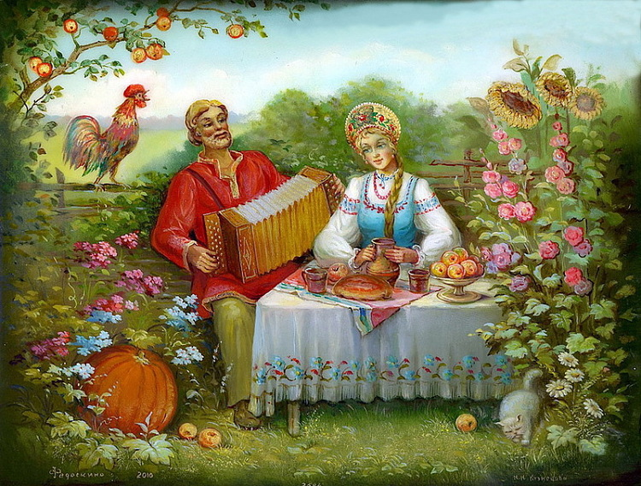
Признак настоящей сказки – хороший конец. Это дает ребенку чувство психологической защищенности. Что бы ни происходило в сказке, все заканчивается хорошо.

Slide 10
Оказывается, все испытания, выпавшие на долю главных героев, были нужны для того, чтобы сделать их более сильными и мудрыми. С другой стороны ребенок видит, что герой, совершивший плохой поступок, обязательно получит по заслугам. А герой, который проходит через все испытания, проявляя свои лучшие качества, обязательно вознаграждается. В этом заключается закон жизни: как ты относишься к миру, так и он к тебе.

Slide 11
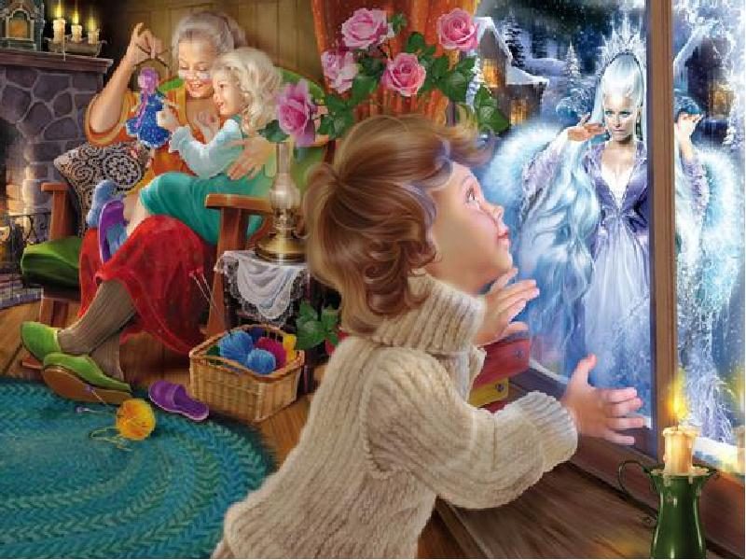
Волшебным сказкам свойственны наличие тайны и волшебства. Волшебная сказка как живой организм – в ней все дышит, в любой момент любой предмет – даже камень – может ожить и заговорить. Эта особенность сказки очень важна для развития психики.

Slide 12
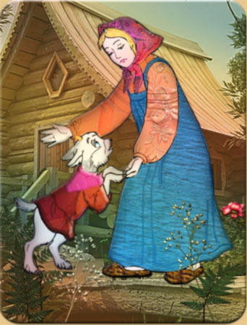
Сказка должна быть особой, живой: не только уводить в воображаемый мир, но и помогать человеку, по-новому взглянуть на ситуацию – с мудрой, сказочной точки зрения, и попытаться измениться, стать взрослее.

Slide 13
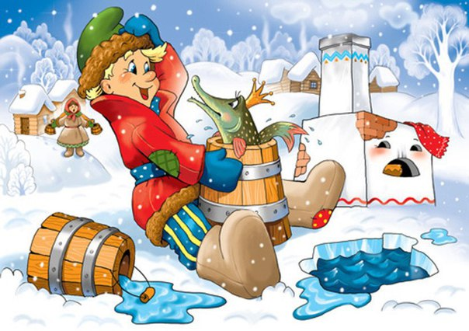
У каждой группы сказок есть своя возрастная детская аудитория. Детям 3 – 5 лет наиболее понятны и близки сказки о животных и сказки о взаимодействии людей и животных. В этом возрасте дети часто идентифицируют себя с животными, легко перевоплощаются в них, копируя их манеру поведения.

Slide 14
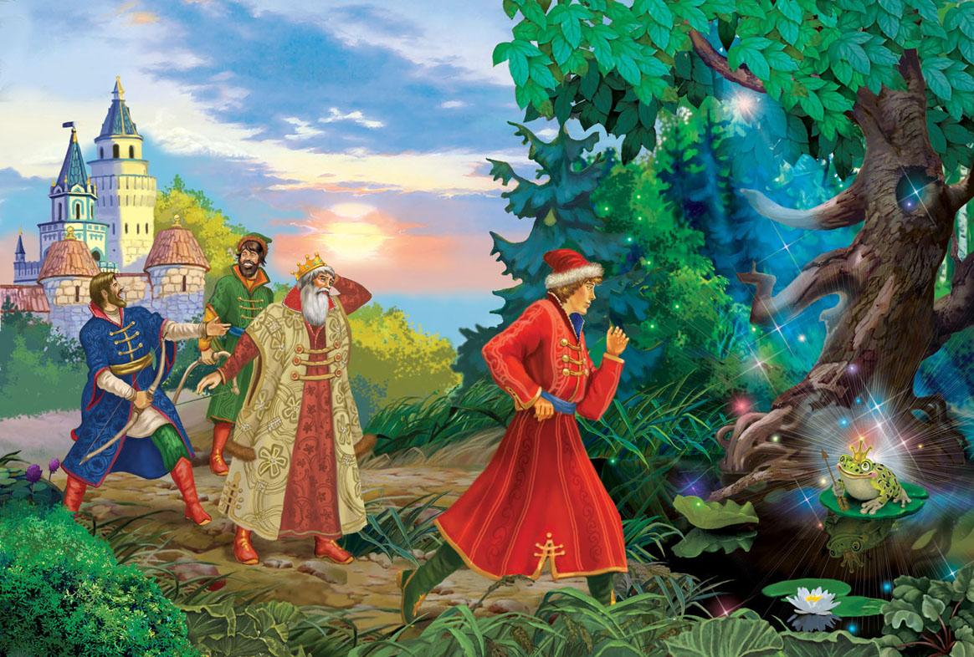
Начиная с 5 лет, ребенок идентифицирует себя преимущественно с человеческими персонажами: Принцами, Царевнами, Солдатами. Чем старше становится ребенок, тем с большим удовольствием он читает истории и сказки о людях, потому что в этих историях содержится рассказ о том, как человек познает мир.
Примерно с 5 – 6 лет дети предпочитают волшебные сказки.

Slide 15
Сказка – богатый терапевтический материал, который может быть использован в нескольких аспектах.
1. Использование сказки как метафоры.
Текст и образы сказок вызывают свободные ассоциации, касающиеся личной жизни ребенка. Затем эти метафоры и ассоциации могут быть обсуждены.
2. Рисование по мотивам сказки.
Свободные ассоциации проявляются в рисунке, и дальше возможен анализ полученного графического материала.
3. Обсуждение поведения и мотивов действий персонажа служит поводом к обсуждению ценностей поведения человека, выявляет систему оценок человека в категориях «хорошо - плохо».

Slide 16
4. Проигрывание эпизодов сказки дает возможность ребенку почувствовать некоторые эмоционально значимые ситуации и проиграть эмоции.
5. Использование сказки как притчи - нравоучения. Подсказка с помощью метафоры варианта разрешения ситуации.
6. Творческая работа по мотивам сказки предполагает дописывание, переписывание, работу со сказкой.

Slide 17
Основные приемы работы со сказкой :
Анализ сказок.
Рассказывание сказок.
Переписывание сказок.
Постановка сказок с помощью кукол.
Сочинение сказок.

Slide 18
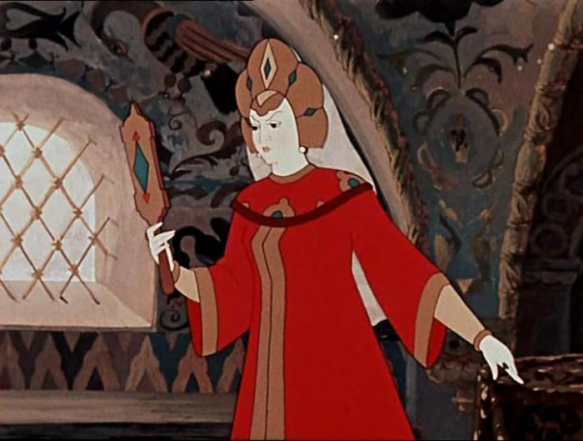
Сказки возвращают ребенка в состояние целостного восприятия мира. Дают возможность мечтать, активизируют творческий потенциал, передают знания о мире, о человеческих взаимоотношениях.

Slide 19
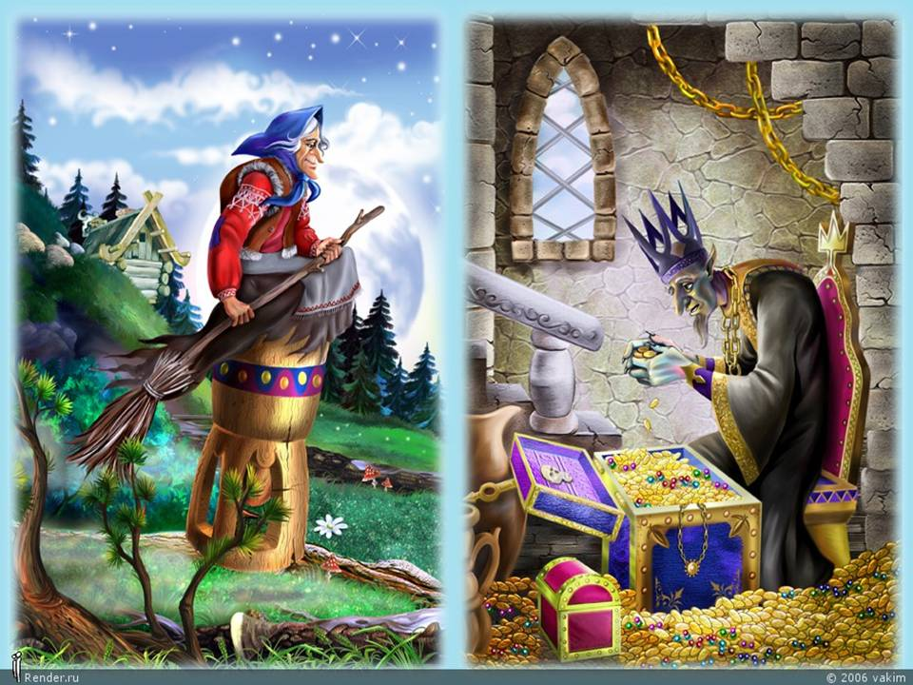
Педагогическая коррекция на основе работы со сказками позволяет ребенку на эмоциональном уровне осознать, что такое «хорошо» и что такое «плохо», примерить на себя роли обидчика и обиженного, сильного и слабого, заботливого и равнодушного, а также позволяет ребенку иными глазами взглянуть на окружающий мир и близких людей.

Slide 20
Литература:
Кисилева М.В. Арт-терапия в работе с детьми: Руководство для детских психологов, педагогов, врачей и специалистов, работающих с детьми. – СПб.: Речь, 2007. – 160 с., илл.
Круглова Е.А. Восприятие сказки // Воспитатель ДОУ. 2008. № 4.
Микляева Н.В., Толстикова С.Н., Целикина Н.П. Сказкотерапия ВДОУ и семье. – М.: ТЦ Сфера, 2010. – 128 с. – (Библиотека Воспитателя) (6).

Slide 21
Спасибо за внимание!
Подготовила презентацию:
Сочкалова Н. А., педагог-психолог МБДОУ «Детский сад «Солнышко» г. Бирюча» Красногвардейского района Белгородской области

